Slide 1
表 达 式
主讲教师：于永涛

Slide 2
本章内容
表达式与运算符
表达式语句
算术运算符
赋值运算符
算术类型转换
增量与减量运算符
关系与逻辑运算符
sizeof 运算符
逗号运算符

Slide 3
1. 表达式与运算符
表达式:
一个表达式是由运算符所连接的一个或多个操作数所组成的序列。每个表达式都产生一个结果。
运算符: 用来表征表达式所进行的操作的符号。C++定义了一系列的运算符, 以及这些运算符作用于基本内置类型的数据时所代表的含意。C++也为这些运算符定义了相应的优先级和结合性, 以及每个运算符所能操作的操作数个数。
操作数: 表达式中所操作的值 (或数据)。
结果: 表达式运算完所产生的结果。
例如:
3 + 2 运算符: + 操作数: 3, 2 结果: 5

Slide 4
1. 表达式与运算符
运算符分类:
单目运算符: 作用于一个操作数
双目运算符: 作用于两个操作数
三目运算符: 作用于三个操作数
运算符属性:
优先级: 定义了表达式中出现不同运算符时的运算顺序, 总是先进行优先级高的运算 (例如: 2+4/2)
结合性: 决定了表达式中出现相同优先级的运算符时的运算顺序 (例如: 2*3/2)
约定: 决定了不同类型操作数间的类型转换方式 (例如: 2+3.5)

Slide 5
1. 表达式与运算符
优先级 | 运行符 | 结合性
1 | ( ) [ ] -> :: | left→right
2 | ! ~ + - ++ -- & * (type conversion) sizeof new delete | right→left
3 | .* ->* | left→right
4 | * / % | left→right
5 | + - | left→right
6 | << >> | left→right
7 | < <= >= > | left→right
8 | == != | left→right
9 | & | left→right
10 | ^ | left→right
11 | | | left→right
12 | && | left→right
13 | || | left→right
14 | ? : | right→left
15 | = *= /= += -= |= <<= >>= | right→left
16 | , | left→right
优先级和结合性规定了运算对象的组合方式, 但并没有说明运算对象的求值顺序!
表达式计算原则: 首先根据运算符优先级按从高到低的顺序进行计算, 只有出现同等优先级的运算符时, 才根据它们的结合性进行计算。注: 括号无视优先级与结合性。

Slide 6
2. 表达式语句
语句:
一个程序是由一系列不同类型的语句组成的。在C++中, 语句总是以分号 (;) 结尾。通常, 在没有跳转和分支的情况下, 一个程序按照其源程序自上而下顺序执行每一条语句。
表达式语句:
<expression> ;
说明:
<expression> 可以是任意类型的C++表达式。
例如:
int a = 1, b;
a + 2; // 算术表达式语句
b = a + 5; // 赋值表达式语句

Slide 7
3. 算术运算符
算术运算符:
说明:
除非特殊说明, 以上算术运算符可以作用于任意算术类型的操作数或能转换成算术类型的其他类型的操作数。
优先级 | 运算符 | 功能 | 用法
1 | + | 单目正号 | + expr
1 | - | 单目负号 | - expr
2 | * | 乘法 | expr * expr
2 | / | 除法 | expr / expr
2 | % | 取余 / 求模 | expr % expr
3 | + | 加法 | expr + expr
3 | - | 减法 | expr - expr

Slide 8
3. 算术运算符
* (乘法运算符): 在C++中, 算术表达式中的乘法运算符不能被省略。
例如: 数学表达式: 2(3+4) 2•(3+4) 2×(3+4)
C++表达式: 2*(3+4)
/ (除法运算符): 若两个操作数均为整数, 则为整除, 结果为整数。即, 结果中的小数部分将被直接截掉, 只保留整数部分 (商一律向0取整)。若两个操作数中有一个不为整数, 则进行通常意义下的实数除法。
例如: int value1 = 6/5; // 整数结果: 1
double value2 = 12.4/2; // 浮点数结果: 6.2
double value3 = 7.36/3.2; // 浮点数结果: 2.3
int value4 = -10/3; // 整数结果: -3

Slide 9

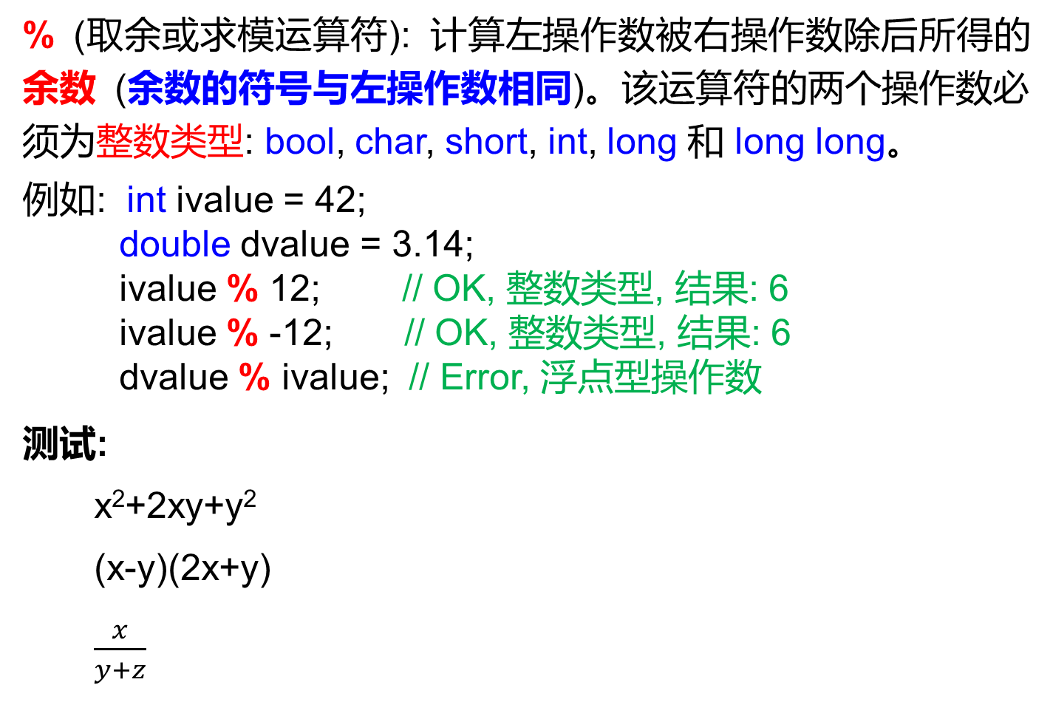
3. 算术运算符
% (取余或求模运算符): 计算左操作数被右操作数除后所得的余数 (余数的符号与左操作数相同)。该运算符的两个操作数必须为整数类型: bool, char, short, int, long 和 long long。
例如: int ivalue = 42;
double dvalue = 3.14;
ivalue % 12; // OK, 整数类型, 结果: 6
ivalue % -12; // OK, 整数类型, 结果: 6
dvalue % ivalue; // Error, 浮点型操作数
测试:
x²+2xy+y²
(x-y)(2x+y)
$\frac{x}{y+z}$
x*x + 2*x*y + y*y
(x-y)*(2*x+y)
x/(y+z)
Ch03_01

Slide 10
4. 赋值运算符
赋值运算符:
= += -= *= /= %=
赋值表达式:
[lvalue expression] <assignment operator> [expression]
说明:
[lvalue expression] 必须是一个非常量左值表达式, 如: 变量。
赋值运算符左右两边的操作数的类型要具有一致性。
运算方式: 首先, 计算 [expression] 的值; 然后, 将其值赋给左边的 [lvalue expression]。赋值表达式的结果就是 [lvalue expression] 的值。
复合赋值运算符
可以是列表

Slide 11
4. 赋值运算符
左值 (lvalue):
能出现在赋值表达式左边的表达式。左值具有存储数据的空间, 通常是变量标识符。左值既可以读取也可以被修改。如: 变量
例如: int a; a = 10; // a 为左值
右值 (rvalue):
只能出现在赋值表达式右边的表达式。右值只能读取不能被修改。如: 常量
例如: int a; const int b = 10; a = b; // b 为右值
说明:
右值只能出现在赋值表达式的右边, 而左值既可以出现在赋值表达式的左边, 又可以出现在赋值表达式的右边。

Slide 12
4. 赋值运算符
例如:
int a, b, c;
a = 1; // OK, 将值 1 赋值给 a
b = {3}; //OK, 将值 3 赋值给 b
b = 2*a+1; //OK, 首先计算 2*a+1, 再将值 3 赋值给 b
c = a = b; // OK, 首先执行 a = b, 再执行 c = a
b = (a = 4) + 5; // OK, 首先执行 a = 4, 再执行 b = a + 5
int m = 2, n = 3, ivalue = 4; // OK, 初始化而非赋值
const int ci = m; // OK, 初始化而非赋值
1024 = ivalue; // Error, 字面量常量是右值
m+n = ivalue; // Error, 算术表达式是右值
ci = ivalue; // Error, 符号常量是右值
赋值运算是右结合的!

Slide 13
4. 赋值运算符
复合赋值运算符:
很多情况下, 我们会将运算符作用于某个变量上, 再将运算结果重新赋值给该变量。
int b = 3;
b = b + 1; // b 为 4
b = b – 2; // b 为 2
b = b * 3; // b 为 6
b = b / 4; // b 为 1
b = b % 4; // b 为 1
复合赋值运算符:
a op= b 等价于 a = a op b
说明: op 可以是 +, –, *, /, % 中的任意一个, 则有:
+= –= *= /= %=
b += 1; // b = b + 1;
b -= 2; // b = b – 2;
b *= 3; // b = b * 3;
b /= 4; // b = b / 4;
b %= 4; // b = b % 4;
如何使运算变得更简洁?
中间不允许出现空格!

Slide 14
4. 赋值运算符
变量的多次赋值操作:
当对某一变量进行多次赋值操作时, 变量的最终值为最后一次赋值操作的结果。
例如:
int a = 2, b = 3;
a = b +3;
a *= 2;
a += (a + b);
变量 a 的最终值为 27。
表达式 a += (a + b) 的值。

Slide 15
4. 赋值运算符
值交换:
问题: 如何实现两个相同类型变量之间的值交换?
int a = 2, b = 3;
交换变量 a 和 b 的值:
a = b;
b = a;
正确方法:
int a = 2, b = 3, tmp; // 定义一个临时变量
tmp = a; // 将 a 的原始值暂存到 tmp 中
a = b; // 将 b 的值赋给 a
b = tmp; // 将 a 的原始值由 tmp 赋给 b
a 的值为 3
b 的值这 3
正确？有效？
交换失败!

Slide 16
5. 算术类型转换
当一个运算符的两个操作数具有不同数据类型时, 类型转换则会发生。C++会自动将两个操作数作适当的类型转换, 转换成相同类型后再进行计算。转换总是朝表达数据能力更强的方向, 并且转换总是逐个运算符进行的。
例如:
int a = 2; // int
double b = 3.14; // double
a + b; // 发生了什么?
b = a; // 发生了什么?
a = b; // 发生了什么?
char
short
int
long
long long
float
double
当将一个表达能力强的类型的数据赋值给一个表达能力较弱的类型的数据时则会发生向下类型转换 (downcast)。
long double

Slide 17
5. 算术类型转换
例如:
int a = 2, b = 9 ;
char c = ‘A’ ; // ASCII 码: 65
long m = 100;
double x = 3.0;
则
c + b / a + 2 * m – x
char
short
int
long
long long
float
= 266.0
4
200
double
int
long
69
int
long double
269
注：类型转换是针对一个运算符的两个操作数的类型而言。在表达式中, 比int 类型小的整型值会自动提升为int类型。
long
266.0
double

Slide 18
5. 算术类型转换
隐式类型转换:
数据运算过程中由编译器自动进行的类型转换称之为隐式类型转换。
例如: double m = 6/10; // 结果为 0
显示类型转换 (强制类型转换):
通过类型转换运算符 ( ) 可以显式地将某一类型的数据强制地转换成指定的类型。
(type)expression 或 type(expression)
例如:
double m = (double)2; // 转换单个目标
int n = int(3.14+2.3); // 转换表达式

Slide 19
5. 算术类型转换
命名的强制类型转换
cast-name<type>(expression)
说明:
cast-name是static_cast, dynamic_cast, const_cast和reinterpret_cast中的一种。
任何具有明确定义的类型转换, 都可以使用static_cast, 但这种类型转换没有运行时类型检查来保证转换的安全性。
dynamic_cast主要用于类层次结构中父类和子类之间指针和引用的转换, 但这种类型转换具有运行时类型检查, 可以保证转换的安全性。
例如:
static_cast<double>(2) //正确 dynamic_cast<double>(2) //错误
static_cast<int>(3.14) //正确 dynamic_cast<int>(3.14) //错误

Slide 20
6. 增量与减量运算符
很多情况下, 我们需要对一个变量执行加1或减1的操作。
例如:
int a = 0, b = 100;
a = a + 1; // 自加1
b = b – 1; // 自减1
增量与减量运算符:
增量运算符 (++) 和 减量运算符 (--) 提供了一种更方便、更简洁的方式来对变量进行自加1和自减1的操作。
格式包括: 前缀式 和 后缀式
注意: 增量与减量运算符是一个整体, 中间不允许出现空格。
有没有更方便、更简洁的方式?

Slide 21
6. 增量与减量运算符
前缀式:
++[expression] // 前缀增量
--[expression] // 前缀减量
说明: 前缀式首先对操作数进行自加1 (或自减1) 的操作, 然后将改变后的值作为整个表达式的结果 (前缀式为左值) 。
后缀式:
[expression]++ // 后缀增量
[expression]-- // 后缀减量
说明: 后缀式首先对操作数进行自加1 (或自减1) 的操作, 然后将改变前的原始值作为整个表达式的结果 (后缀式为右值)。

Slide 22
6. 增量与减量运算符
例如:
int a = 1;
++a; // 等价于 a = a + 1; a 的值为 2
a++; // 等价于 a = a + 1; a 的值为 3
--a; // 等价于 a = a – 1; a 的值为 2
a--; // 等价于 a = a – 1; a 的值为 1
int m = 0, n;
n = ++m; // 前缀式的结果为改变后的值: m=1, n=1
n = m++; // 后缀式的结果为改变前的原始值: m=2, n=1
Ch03_02
建议: 没有做特殊要求或非必要时, 尽量使用前缀式。

Slide 23
7. 关系与逻辑运算符
关系与逻辑运算符:
说明: 关系与逻辑运算符的操作数通常为算术类型或指针类型, 运算的结果为 bool 类型。
优先级 | 运算符 | 功能 | 用法
1 | ! | 逻辑非 | ! expr
2 | < | 小于 | expr < expr
2 | <= | 小于或等于 | expr <= expr
2 | > | 大于 | expr > expr
2 | >= | 大于或等于 | expr >= expr
3 | == | 等于 | expr == expr
3 | != | 不等于 | expr != expr
4 | && | 逻辑与 | expr && expr
5 | || | 逻辑或 | expr || expr

Slide 24
7. 关系与逻辑运算符
关系表达式:
[expression 1] <relational operator> [expression 2]
说明:
关系表达式的结果为 bool 类型。若关系成立, 则结果为布尔值 true; 若关系不成立, 则结果为布尔值 false。
例如: 2 < 3 // true 10 >= 15 // false (2+3) <= (5+2) // true
注意: 运算符 == (equality) 与 = (assignment) 之间的区别。
一个 bool 类型的值可以被转换成任意算术类型的值。布尔值 false 被转换为值 0, 布尔值 true 被转换成值 1。
任意算术类型的值也可以被转换成 bool 类型的值。值 0 被转换成布尔值 false, 非0 值被转换成布尔值 true。

Slide 25
7. 关系与逻辑运算符
逻辑运算符:
逻辑运算符将其操作数当作条件 (condition) 进行对待。对操作数进行计算后, 若结果为0 (或false), 则条件为假, 若结果不为0 (或true), 则条件为真。
逻辑非运算符:
逻辑非运算符 (!) 产生一个与其操作数的逻辑值相反的结果。若操作数的结果为非0 (或true), 则逻辑非运算后的结果为 false; 若操作数的结果为0 (或false), 则逻辑非运算后的结果为 true。
例如:
!5 // false !false // true !(2>3) // true !(2<=3) // false

Slide 26
7. 关系与逻辑运算符
逻辑与运算符:
当且仅当逻辑与运算符 (&&) 的两个操作数的结果同时为非0 (或true) 时, 逻辑与运算的结果才为 true。
例如:
5&&2 // true 5>2&&4>3 // true 5>2&&4<3 // false
逻辑或运算符:
当逻辑或运算符 (||) 的两个操作数中有一个操作数的结果为非0 (或true), 逻辑或运算的结果就为 true。
例如:
5||2 // true 5>2||4<3 // true 5<2||4<3 // false

Slide 27
7. 关系与逻辑运算符
真值表
操作数 | 条件 | !a
a | true | false
 | false | true
a&&b |  | b
 |  | true | false
a | true | true | false
 | false | false | false
a||b |  | b
 |  | true | false
a | true | true | true
 | false | true | false

Slide 28
7. 关系与逻辑运算符
短路原则:
逻辑与运算符 (&&) 与 逻辑或运算符 (||) 总是先计算左操作数的值, 再计算右操作数的值。只有当整个逻辑表达式的结果无法通过左操作数决定时, 右操作数才会被计算。否则, 右操作数的计算过程不会被执行。
例如: int a = 2, b = 3;
a>4&&++b>1; // 右操作数未计算, b 的结果仍然为 3
a<4||++b<5; // 右操作数未计算, b 的结果仍然为 3
关系运算符不能串联
数学表达式: 2≤a≤10 C++表达式: a>=2&&a<=10
数学表达式: 6<a≤20 C++表达式: a>6&&a<=20

Slide 29
7. 关系与逻辑运算符
例1:
int a = 2, b = 3, c = 5;
a<b&&b<c;
c>b>a;
a>b||b<a+c
例2: 闰年判断问题。
年份 year 是闰年必须满足下面条件之一:
year 能被 4 整除, 但不能被 100 整除;
year 能被 400 整除。
(year%4==0&&year%100!=0) || (year%400==0)
true
false
true

Slide 30
8. sizeof 运算符
sizeof 运算符用于计算一个对象或一个类型所占存储空间的大小 (以字节表示)。sizeof 运算符的结果类型为 size_t。
格式:
sizeof (type name);
sizeof (expression);
sizeof expression; // 不推荐使用
说明: 将 sizeof 运算符作用于一个表达式时, 结果为表达式的结果所对应的类型的存储空间大小 (bytes)。
例如: int a = 2;
sizeof(double); // 类型 double
sizeof(a); // 类型 int
sizeof(a+1); // 类型 int
sizeof(a+3.14); // 类型 double
size_t: 与机器相关的无符号 (unsigned) 整型

Slide 31
9. 逗号运算符
逗号表达式 是一系列由 逗号运算符 (,) 分隔的表达式所构成的。所有的表达式从左到右依次进行计算。整个逗号表达式的结果为最右边的表达式的结果。
例如:
int a = 2, b = 3;
double c = 3.14;
a = b + 4, ++b, c *= 2; // 逗号表达式
逗号表达式的结果为 6.28。

Slide 32
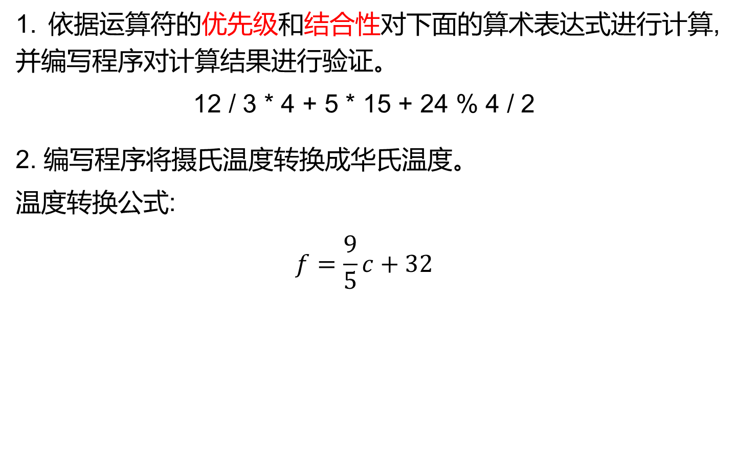
作业
1. 依据运算符的优先级和结合性对下面的算术表达式进行计算, 并编写程序对计算结果进行验证。
12 / 3 * 4 + 5 * 15 + 24 % 4 / 2
2. 编写程序将摄氏温度转换成华氏温度。
温度转换公式:
$$f=\frac{9}{5}c+32$$

